Slide 1

Khóa đào tạo Lập trình Web sử dụng PHP
Học viện Công nghệ thông tin HanU

Slide 2
Day 33: Các công cụ hữu ích
Giới thiệu về Github
Một vài đặc điểm
Cấu trúc lưu trữ version
Cài đặt Git
Lưu trữ source code

Slide 3
Giới thiệu về Git
Là một ứng dụng quản lý version của tài liệu, không chỉ quản lý version, đây còn là mô hình quản lý tài nguyên chung có tác dụng chia sẻ, dùng chung và chống xung đột
Mô hình quản lý phân tán, có thể submit offline: decentralized version control
Git khác với các ứng dụng SVN (Subversion) - ứng dụng mà phải bắt buộc submit khi có kết nối với server: centralized version control
Có yêu cầu về lưu trữ nhỏ hơn so với SVN
Được ưa thích bởi nhiều lập trình viên hơn
Hỗ trợ chuyển định dạng file (dấu end dòng: CRLF và LF) giữa Windows và Unix

Slide 4
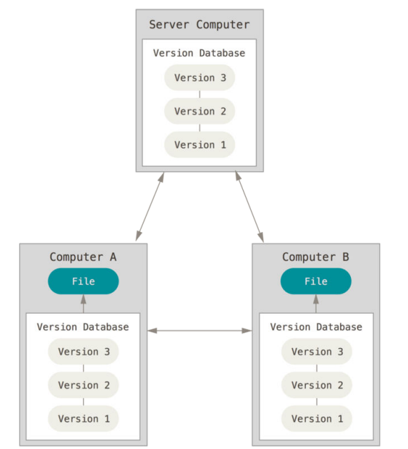
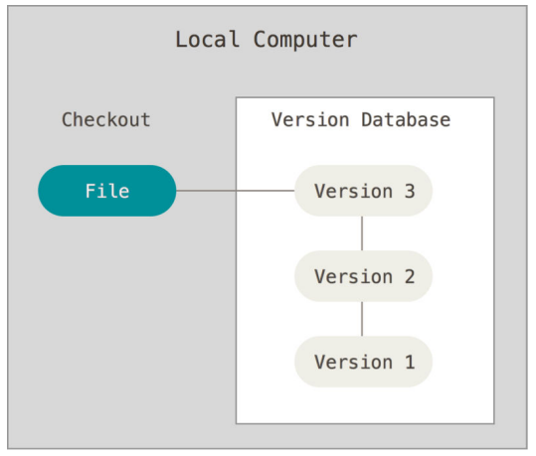
Giới thiệu về Git

Slide 5
Một vài đặc điểm
Nhanh hơn
Và vì vậy dễ dàng thích ứng với các project lớn
Giao diện đơn giản
Có thể hoạt động theo nhiều cách khác nhau (vẫn có thể làm việc khi không có kết nối)
Hỗ trợ mạnh cho việc phát triển có nhiều nhánh của source code

Slide 6
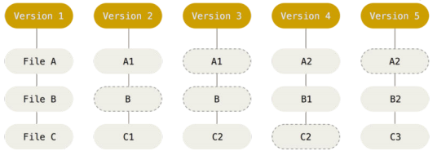
Cấu trúc lưu trữ version

Slide 7
Cài đặt Git
Tải Git-1.9.5-preview20141217.exe từ máy giáo viên
Cài đặt
Tải Introduction to Git.pdf

Slide 8
Cấu hình Git
Cấu hình tài khoản sử dụng
Xem lại cấu hình
$ git config --global user.name "John Doe" $ git config --global user.email johndoe@example.comc
$ git config –list
hoặc
$ git config user.name

Slide 9
Trợ giúp về lệnh
Lệnh help giúp tra cứu cú pháp về một lệnh
$ git help config

Slide 10
Khởi tạo Git
Vào thư mục code cần quản lý version, lưu trữ và chia sẻ bằng command line, dùng lệnh cd (trong windows) vào thư mục của mình, ví dụ vào thư mục phptut trong root của web server
$ cd c:/xampp/htdocs/phptut/
$ git init

Slide 11
Thêm file vào trong Git
Trong thư mục đó thực hiện lệnh add để thêm các file hoặc thư mục cùng thư mục con của nó vào hệ thống
Trong lệnh này đã thêm các file php ở trong thư mục master và thêm thư mục con của thư mục master (phptut) là day28, day29 vào hệ thống
$ git add *.php
$ git add day28/\*.php
$ git add day29/\*.php

Slide 12
Ghi nhận thay đổi version
Dùng lệnh commit
$ git commit –m “Update lan nay la ntn”

Slide 13
Pratice
Đọc file hướng dẫn “Introdution to Git.pdg”
Tìm hiểu giao diện GUI
Tìm hiểu các lệnh của Git và thực hành

